Slide 2
3.4 函数的应用(一)

Slide 3
1.体会函数与现实世界的密切联系,初步理解函数模型是描述客观世界中变量关系和规律的重要数学语言和工具.
2.能够根据题意建立函数模型并解决实际问题.
3.感受数学抽象以及逻辑推理的过程,提升数学建模素养.
课标定位
素养阐释

Slide 4
自主预习·新知导学
合作探究·释疑解惑
易 错 辨 析
随 堂 练 习

Slide 5
自主预习·新知导学

Slide 6
一、常见的函数模型
1.在现实生活、生产中,有许多问题蕴含着量与量之间的关系,可通过建立变量之间的函数关系并对所得函数进行研究的方式,使问题得到解决.我们已经学过的函数模型有哪些?
提示:一次函数、二次函数、分段函数、幂函数、反比例函数.

Slide 7
2.常见的几种函数模型

Slide 8
二、解决函数实际应用问题的基本步骤
解决函数实际应用问题的关键是将实际问题转化为数学问题,即建立函数模型,通过对函数性质的研究解决数学问题,从而达到解决实际问题的目的.
解决函数实际应用问题的一般步骤是怎样的?

Slide 9
提示:(1)设恰当的变量:用x,y表示问题中的变量.
(2)建立函数模型:将y表示为x的函数,写出y关于x的解析式,并标明函数的定义域.
(3)求解函数模型:根据函数模型及其定义域,利用相应的函数知识求解函数模型.
(4)给出实际问题的解:将数学模型的解还原为实际问题的解,得出实际问题的解.

Slide 10
【思考辨析】
判断下列说法是否正确,正确的在后面的括号内打“√”,错误的打“×”.
(1)利润=销售单价×销售量.( × )
(2)实际应用问题中自变量的取值范围由所得的函数解析式唯一确定.( × )
(3)解函数应用题的基本步骤可概括为“四步八字”,即“审题、建模、解模、还原”.( √ )

Slide 11
合作探究·释疑解惑

Slide 12
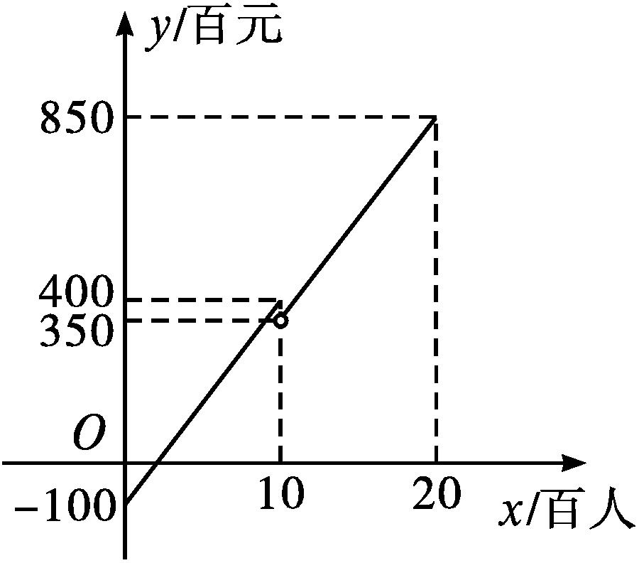
探究一 一次函数模型的应用
【例1】 某音乐会预算票价为每张100元,容纳观众不超过2 000人,毛利润y(单位:百元)关于观众人数x(单位:百人)之间的函数图象如下图所示,当观众超过1 000人时,音乐会组织者需向保险公司缴纳定额保险费5 000元(不列入成本费用).请解答下列问题:

Slide 13
(1)求当观众不超过1 000人时,毛利润y关于观众人数x的函数解析式和成本费用S(单位:百元)关于观众人数x的函数解析式;
(2)若要使这次音乐会获得36 000元的毛利润,则需售出多少张门票?需付成本费多少元?
(注:当观众不超过1 000人时,音乐会的毛利润=门票收入-成本费用;当观众超过1 000人时,音乐会的毛利润=门票收入-成本费用-保险费)

Slide 14
解:(1)当0≤x≤10时,
设y关于x的函数解析式为y=kx-100.
由400=10k-100,得k=50,即y=50x-100.
S=100x-(50x-100),即S=50x+100.
(2)当0≤x≤10时,由题意得50x-100=360,
解得x=9.2(百张)=920(张).
即S=50x+100=50×9.2+100=560(百元)=56 000(元).

Slide 15
当10<x≤20时,设此时函数解析式为y=mx+n.
可得y=50x-150,S=100x-(50x-150)-50,
即S=50x+100.
由50x-150=360,解得x=10.2(百张)=1 020(张).
S=50×10.2+100=610(百元)=61 000(元).
故需售门票920张或1 020张,相应地需支付成本费用分别为56 000元或61 000元.

Slide 16
反思感悟
在实际问题中,如果给出的两个变量之间满足一次函数关系或给出的函数图象是直线,可建立一次函数模型y=kx+b (k≠0),利用一次函数的有关性质解决问题.

Slide 17
【变式训练1】 某工厂生产某种产品,每件产品的出厂价为50元,其成本为25元/件.在生产过程中,平均每生产一件产品有0.5立方米污水排出,为了净化环境,工厂设计两种方案对污水进行处理,并准备实施.
方案一:工厂污水先净化处理后再排出,每处理1立方米污水所用原料费为2元,并且每月的排污设备损耗费为30 000元;
方案二:工厂将污水排到污水厂处理,每处理1立方米需付14元的排污费.

Slide 18
问:(1)若工厂每月生产x件产品,每月利润为y元,分别求出依方案一和方案二处理污水时,y关于x的解析式;(利润=总收入-总支出)
(2)当工厂每月生产6 000件产品时,采用哪种污水处理方案可以节约支出,使工厂得到更多的利润?

Slide 19
解:(1)设工厂生产x件产品时,依方案一的利润为y₁元,依方案二的利润为y₂元,则
y₁=(50-25)x-2×0.5x-30 000=24x-30 000,
y₂=(50-25)x-14×0.5x=18x.
(2)当x=6 000时,y₁=114 000元,y₂=108 000元.
由y₁>y₂,知应选择方案一处理污水.

Slide 20
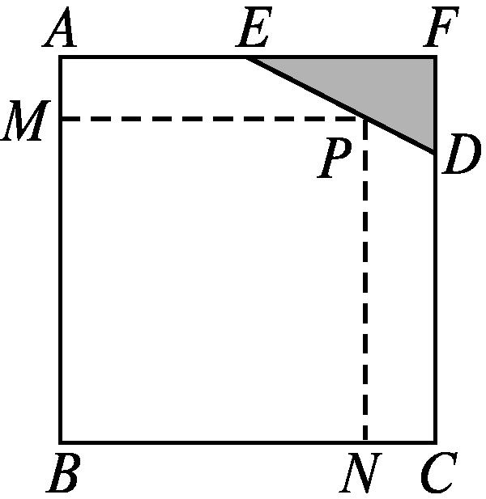
探究二 二次函数模型的应用
【例2】 如图所示,已知边长为8米的正方形钢板有一个角被锈蚀,其中AE=4米,CD=6米.为了合理利用这块钢板,在五边形ABCDE内截取一个矩形BNPM,使点P在边DE上.
(1)设MP=x米,PN=y米,将y表示成x的函数,
求该函数的解析式及定义域;
(2)求矩形BNPM面积的最大值.

Slide 21
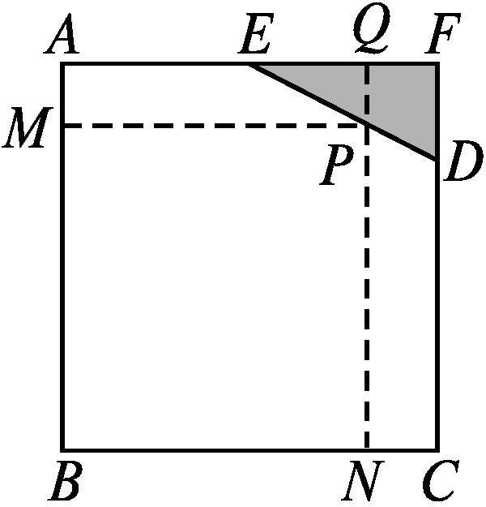
解:(1)如图,作PQ⊥AF,垂足为点Q,则PQ=(8-y)米,EQ=(x-4)米.
因为△EPQ∽△EDF,
S(x)是关于x的二次函数,其图象开口向下,对称轴为直线x=10,即当x∈[4,8]时,S(x)单调递增,故当x=8米时,矩形BNPM的面积取得最大值,最大面积为48平方米.

Slide 22

本例中,将(2)改为:若所截取的矩形BNPM的面积不小于42平方米,试求x的取值范围.

Slide 23
反思感悟
解二次函数模型的策略
(1)根据实际问题建立函数解析式(即二次函数解析式).
(2)利用配方法、判别式法、换元法、函数的单调性等方法求函数的最值,从而解决实际问题中的最值问题.
(3)解答二次函数最值问题最好结合二次函数的图象.

Slide 24
探究三 分段函数模型的应用
【例3】 提高过江大桥的车辆通行能力可改善整个城市的交通状况.在一般情况下,大桥上的车流速度v(单位:千米/时)是车流密度x(单位:辆/千米)的函数.当桥上的车流密度达到200辆/千米时,造成堵塞,此时车流速度为0;当车流密度不超过20辆/千米时,车流速度为60千米/时.研究表明,当20≤x≤200时,车流速度v是车流密度x的一次函数.
(1)当0<x≤200时,求函数v(x)的解析式;
(2)当车流密度x为多大时,车流量(单位时间内通过桥上某观测点的车辆数,单位:辆/时)f(x)=x·v(x)可以达到最大?并求出最大值.(精确到1辆/时).

Slide 27
反思感悟
构建分段函数模型的关键点
建立分段函数模型的关键是确定分段的各边界点,即明确自变量的取值区间,对每一区间进行分类讨论,从而写出函数的解析式.

Slide 28
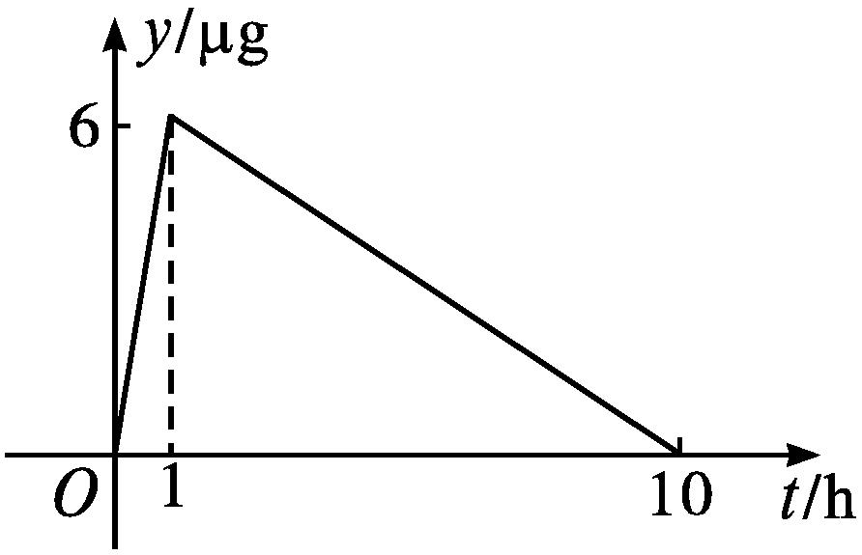
【变式训练2】 某医疗研究所开发一种新药,如果成人按规定的剂量服用,据监测,服药后每毫升血液中的含药量y(单位: μg)与时间t(单位:h)之间近似满足如图所示的折线关系.
(1)写出服药后y与t之间的函数解析式;
(2)据测定,每毫升血液中含药量不少于4 μg时治疗疾病有效,假若某病人一天中第一次服药为上午7:00,问一天中怎样安排服药时间(共4次)效果最佳?

Slide 31
易 错 辨 析

Slide 32
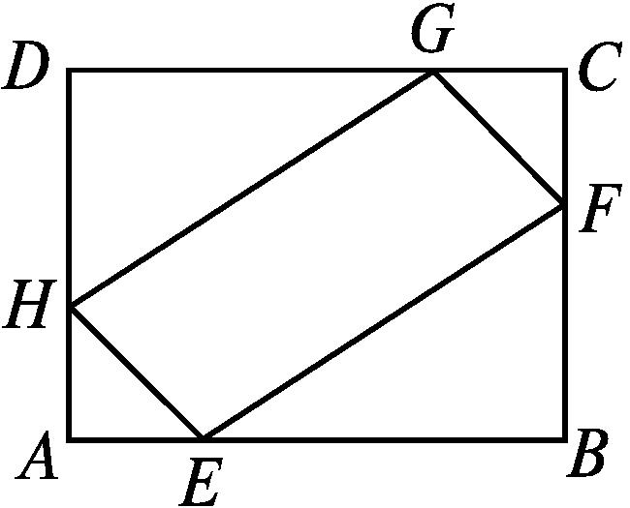
解决实际问题时忽视函数的定义域致错
【典例】 如图,有一块矩形空地ABCD,要在这块空地上开辟一个内接四边形EFGH为绿地,使其四个顶点分别落在矩形的四条边上(包括端点).已知AB=a(a>2),BC=2,且AE=AH=CF =CG,设AE=x,绿地EFGH的面积为y.
(1)写出y关于x的函数解析式,并求出它的定义域;
(2)当x为何值时,绿地面积y最大?并求出最大值.

Slide 34
以上解答过程中都有哪些错误?出错的原因是什么?你如何改正?你如何防范?

Slide 38
防范措施
解决实际问题时,结合问题的实际意义,根据该函数模型中自变量的取值范围求解.含有参数时,应注意分类讨论.

Slide 39
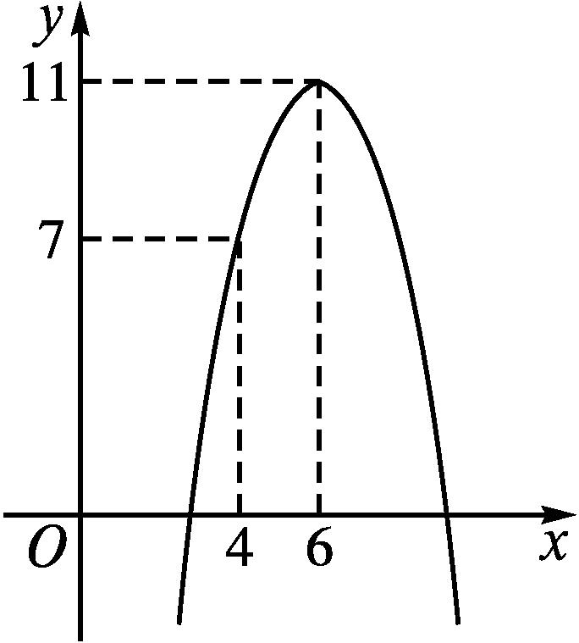
【变式训练】 某汽车运输公司购买了一批豪华大客车投入营运.据市场分析,每辆客车营运的总利润y(单位:万元)与营运年数x(x∈N)为二次函数关系(如图),则要使每辆客车营运的年平均利润最大,需营运的年数是( )
A.3 B.4
C.5 D.6

Slide 40
答案:C

Slide 41
随 堂 练 习

Slide 42
1.若等腰三角形的周长为20,底边长y是关于腰长x的函数,则它的解析式为( )
A.y=20-2x(x≤10)
B.y=20-2x(x<10)
C.y=20-2x(5≤x≤10)
D.y=20-2x(5<x<10)

Slide 43
解析:由题意,得2x+y=20,即y=20-2x.
∵y>0,∴20-2x>0,
∴x<10.
又三角形两边之和大于第三边,
∴5<x<10.
故选D.
答案:D

Slide 44
2.某公司在甲、乙两地销售一种品牌车,利润(单位:万元)分别为L₁=5.06x-0.15x²(x∈N)和L₂=2x(x∈N),其中x为销售量(单位:辆),若该公司在这两地共销售15辆车,则可能获得的最大利润为( )
A.45.606万元 B.45.6万元
C.45.56万元 D.45.51万元
解析:题意可设在甲地销售x辆,则在乙地销售(15-x)辆,总利润S=5.06x-0.15x²+2(15-x)=-0.15x²+3.06x+30(0≤x≤15,x∈N),故当x=10时,S_{max}=45.6.
答案:B

Slide 45
3.某市为鼓励居民节约用水,规定:每户居民每月用水不超过10 m³时,按3元/m³收费;用水超过10 m³时,超过的部分按5元/m³收费.某户居民某月缴水费55元,则该户居民该月实际用水为( )
A.13 m³ B.14 m³ C.15 m³ D.16 m³

Slide 46
某户居民某月缴水费55元,易知该户居民这个月的实际用水量超过10 m³,即5x-20=55,解得x=15.
答案:C

Slide 47
4.一艘轮船在匀速行驶过程中每小时的燃料费与速度v(单位:km/h)的平方成正比,且比例系数为k,除燃料费外其他费用为96元/h.当速度为10 km/h时,每小时的燃料费是6元.若匀速行驶10 km,则当这艘轮船的速度为 km/h时,总费用最少.
解析:设每小时轮船行驶的总费用为y元,则y=kv²+96,
因为当v=10时,每小时的燃料费是6元,
所以k×10²=6,解得k=0.06,

Slide 48
答案:40

